Slide 1


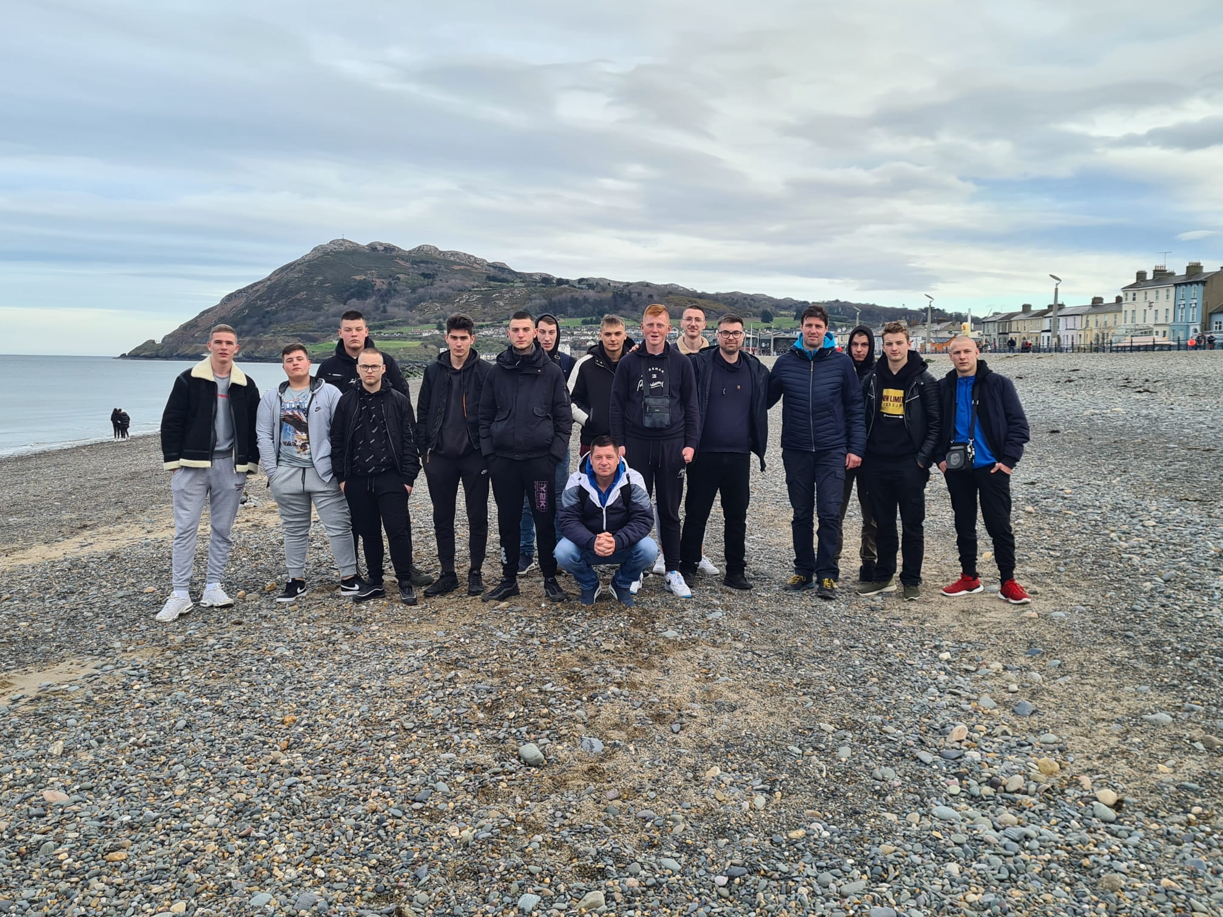
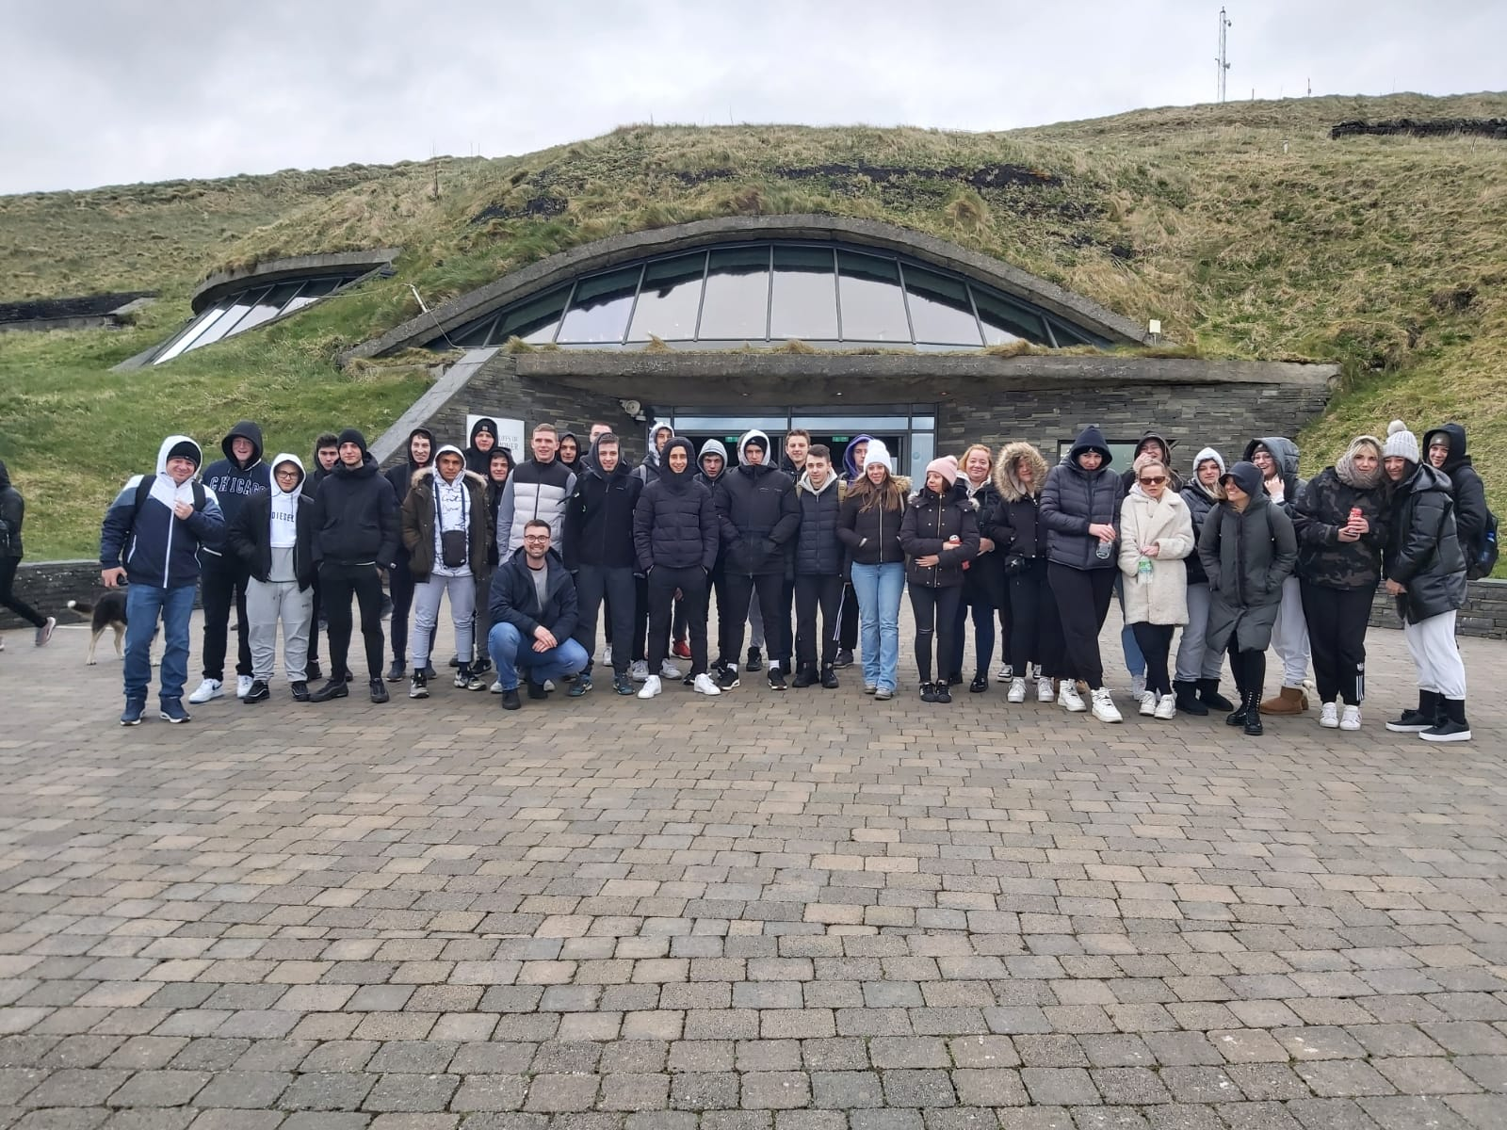
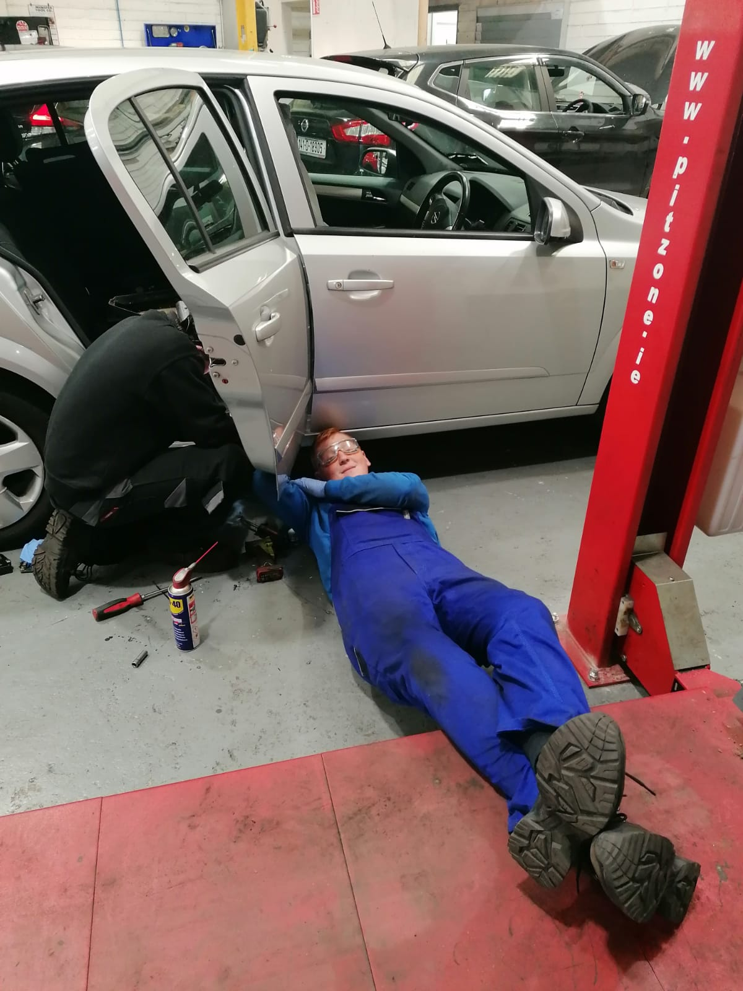
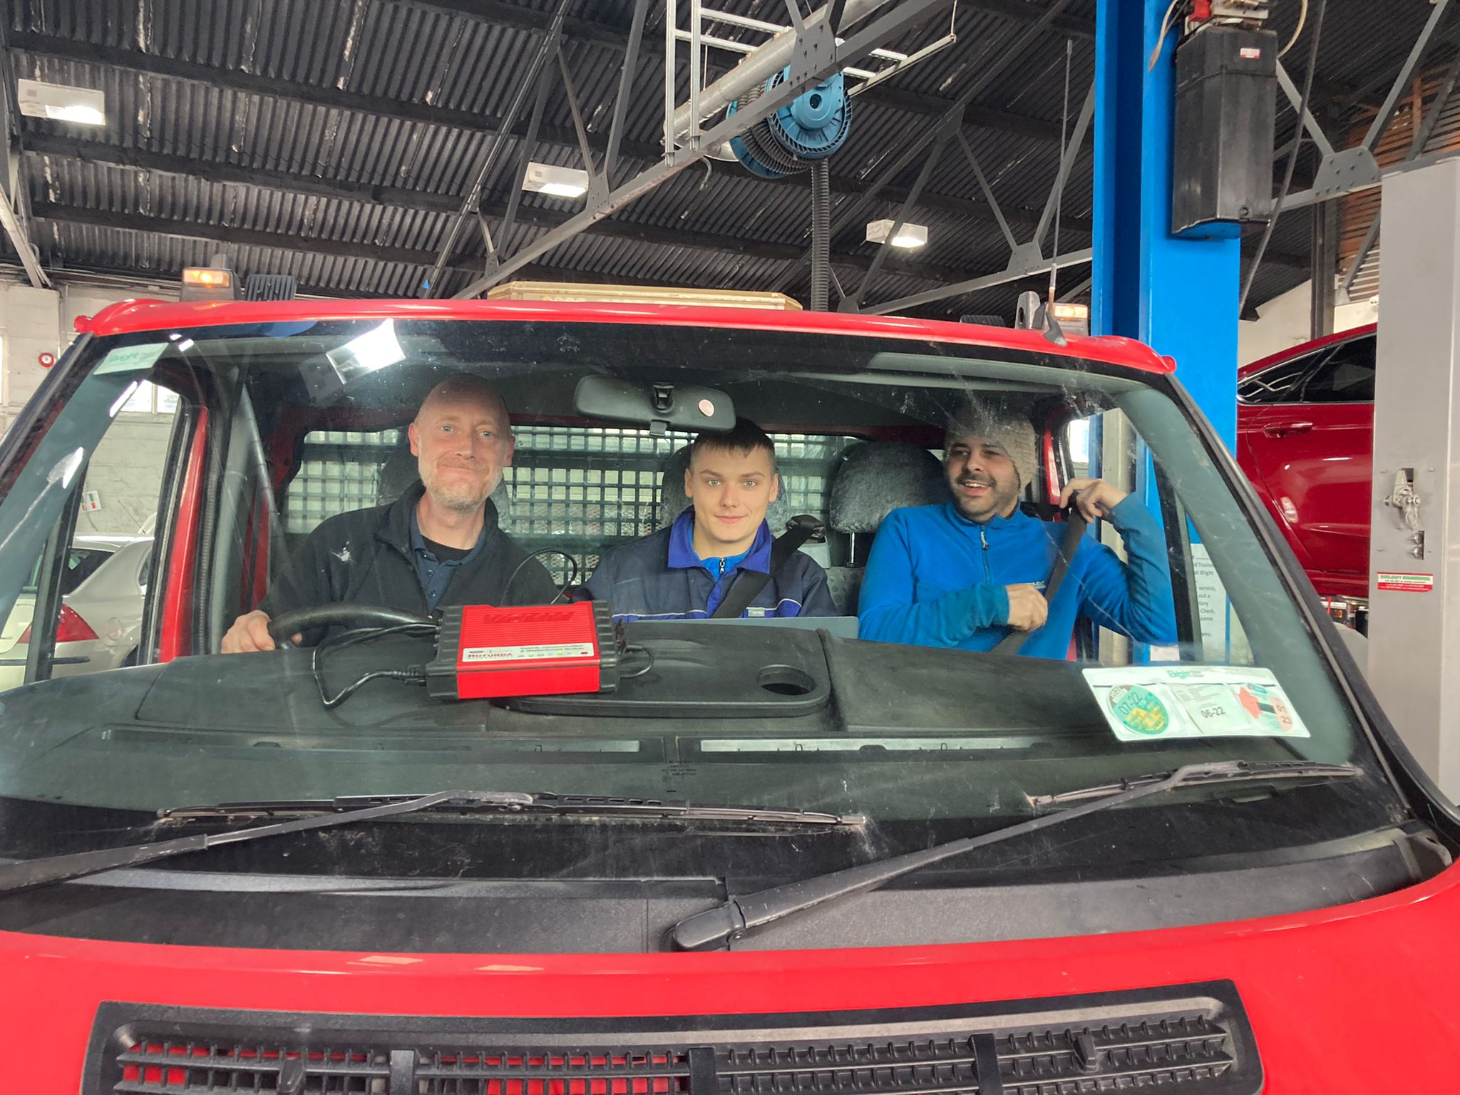

PROJEKT MOBILNOSTI U SVRHU UČENJA ERASMUS+ KA1:
„Stekni vještine, otvori se za svijet”
2. do 16. travnja 2022., Dublin, Irska

